Slide 1
Adatbázisok csatlakoztatása és kezelése pythonban
Salat Tamás – Számítástechnika 2
2024.12.04.

Slide 2
előfeltételek
Adatbázis: Egy meglévő SQLite adatbázis (pl. partial.db).
Python
TablePlus: GUI alapú adatbázis-kezelő (vagy más hasonló eszköz).

Slide 3
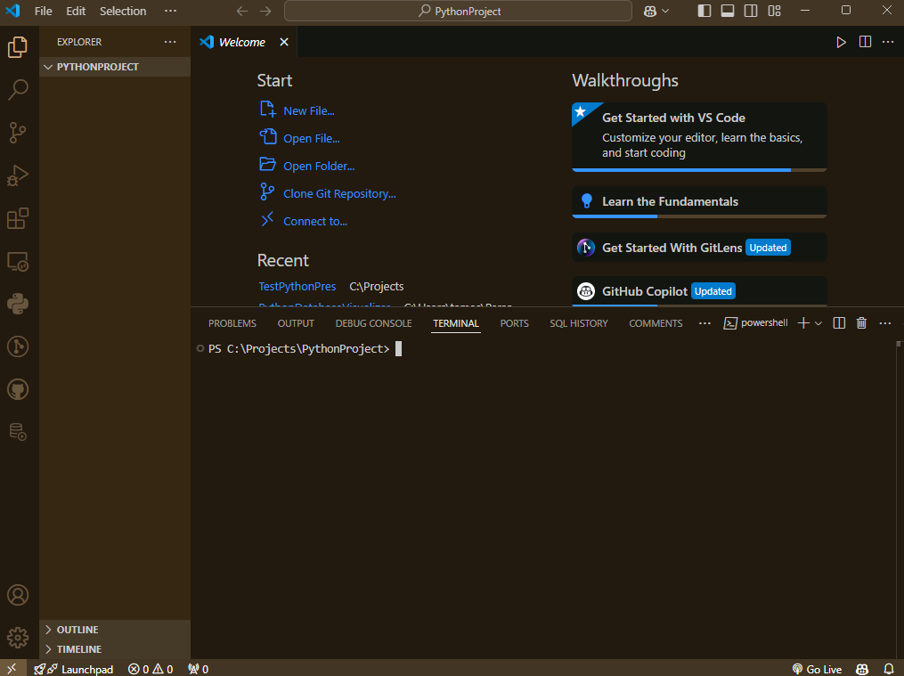
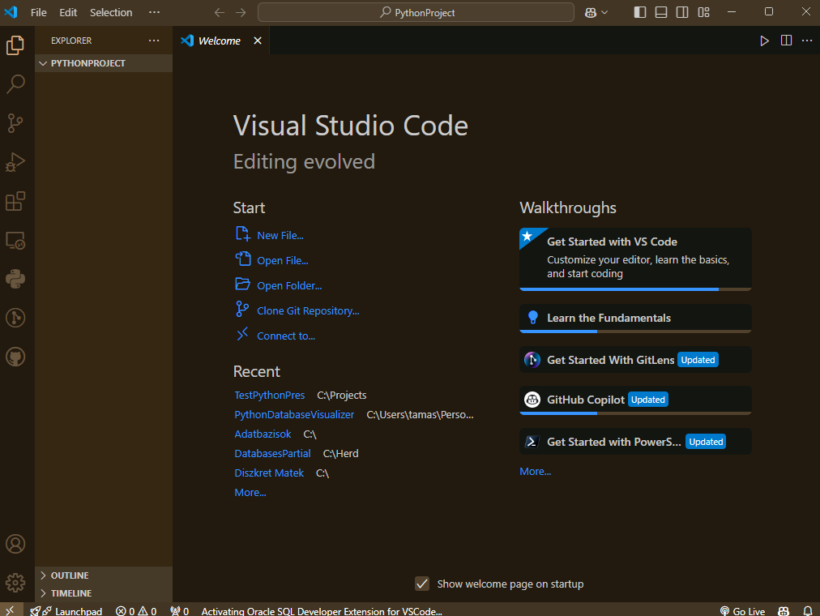
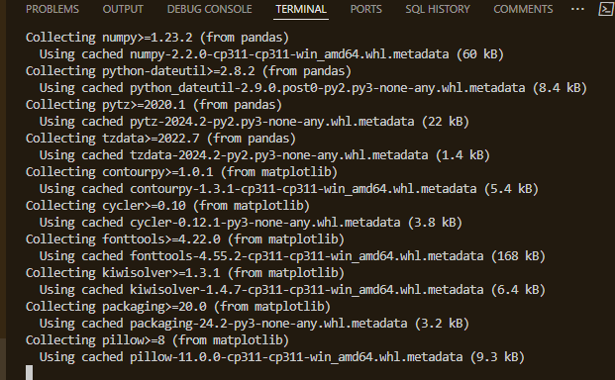
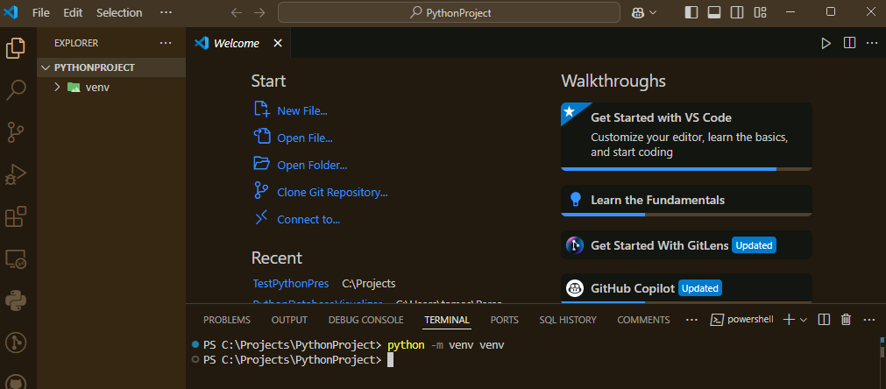
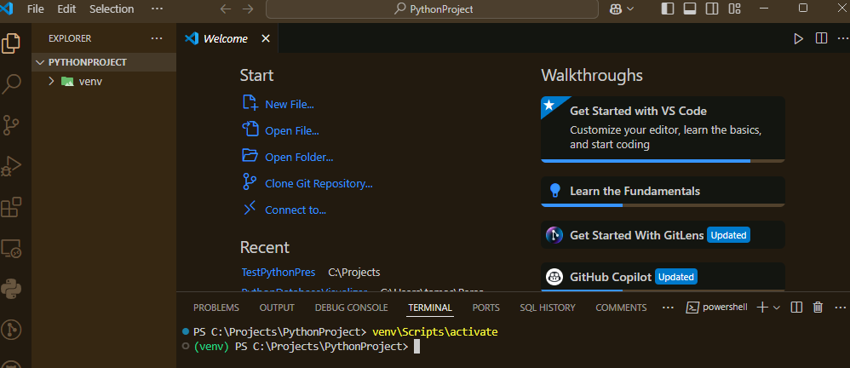
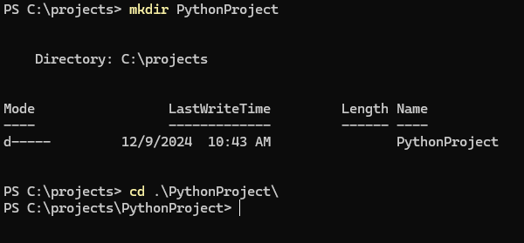
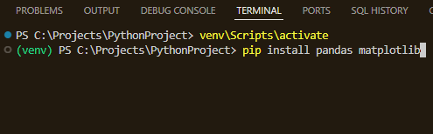

1. lépés: Python projekt létrehozása

Slide 4
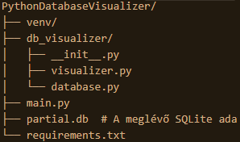
2. lépés: Projektstruktúra létrehozása

Slide 5
3. lépés: Adatbázis kapcsolat és vizualizáció

Slide 6
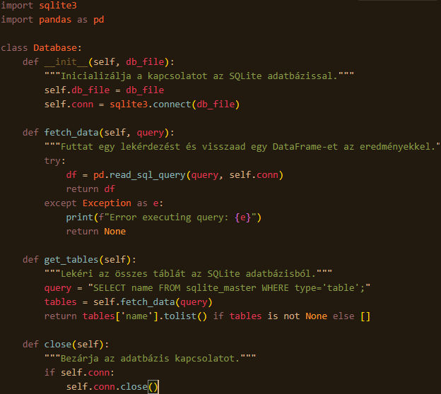
database.py

Slide 7
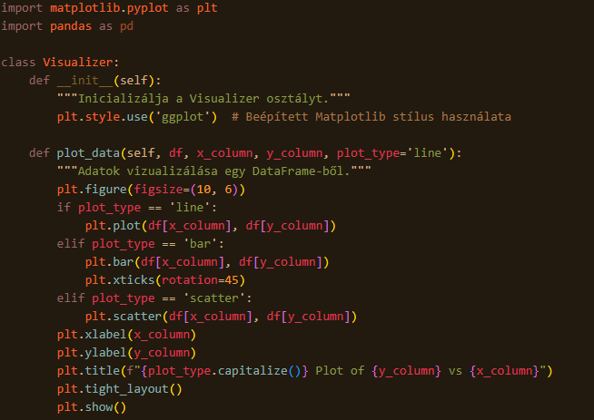
visualizer.py

Slide 8
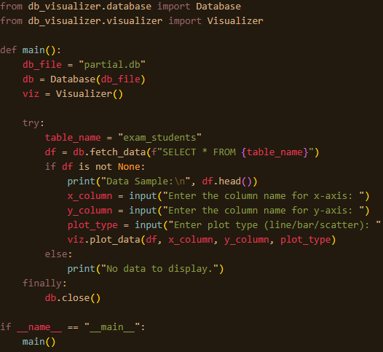
4. lépés: main.py fájl létrehozása

Slide 9
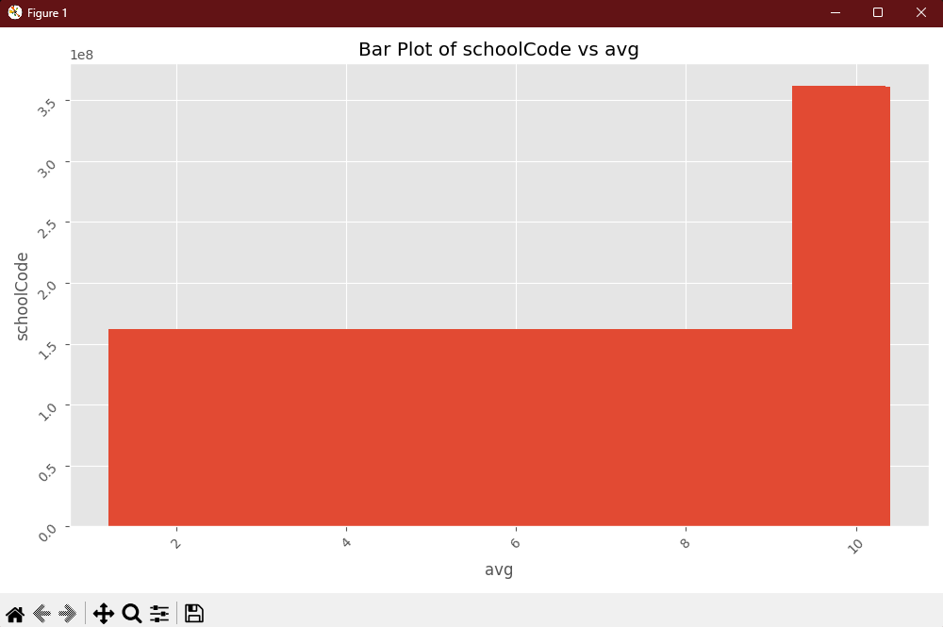
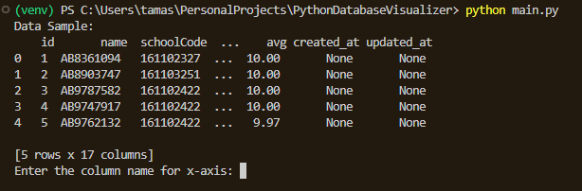

5. lépés: Projekt futtatása

Slide 10
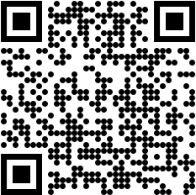
Köszönöm a Figyelmet :)

